Slide 1
일본은 왜 독도를 일본영토라고 주장하는가-역사적 증거로서 날조된 논리
1. 독도를 일본의 영토로 주장한 역사들과 그에 대한 역사적 사실

Slide 2
목차
1. 독도편입의 역사
2. 독도를 쟁취하기 위한 조약들
3. 신 한일 어업협정(동영상)
4. 독도에 관한 일본의 문서

Slide 3
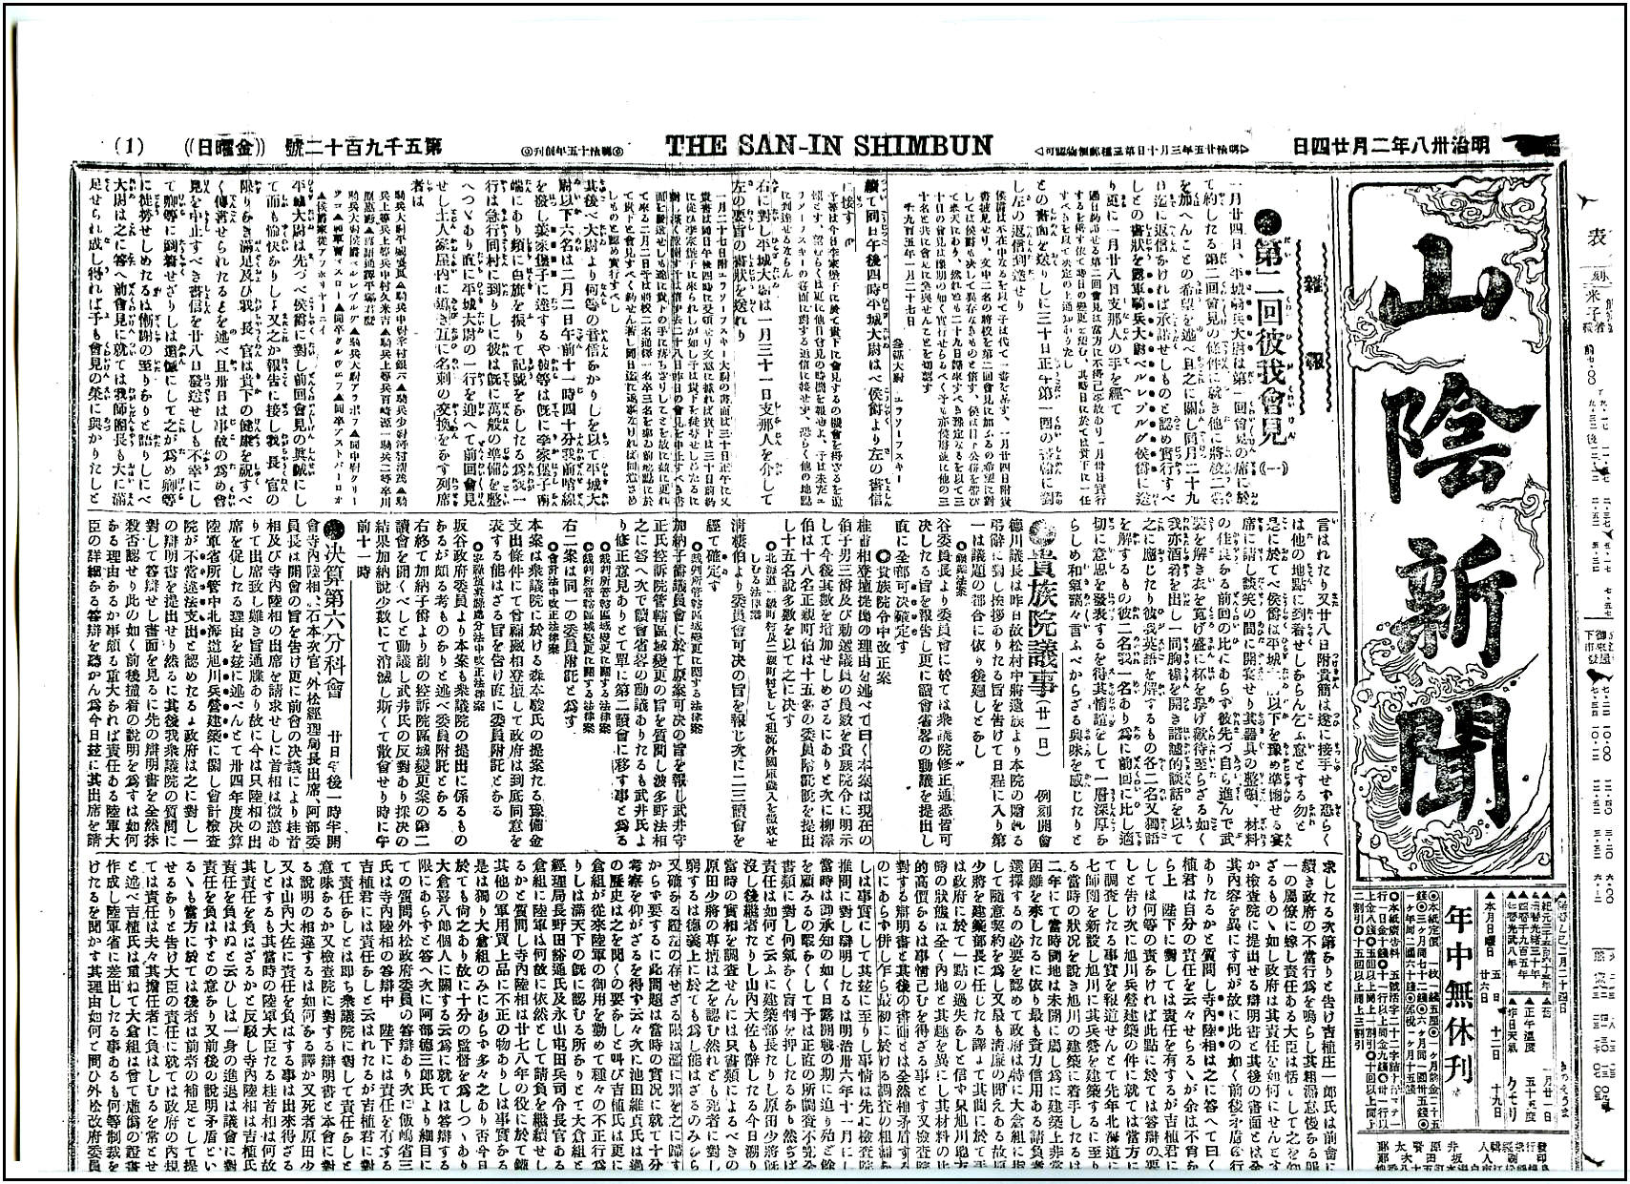
1. 독도 편입의 역사

Slide 4
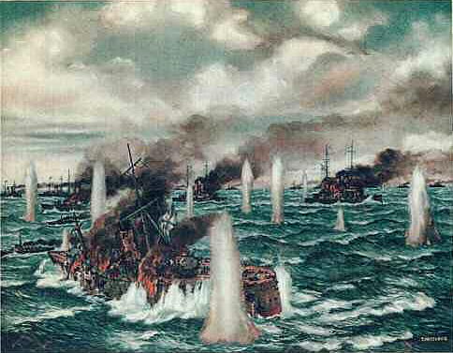
2. 독도를 향한 여러 조약들
포츠머스 조약

Slide 5
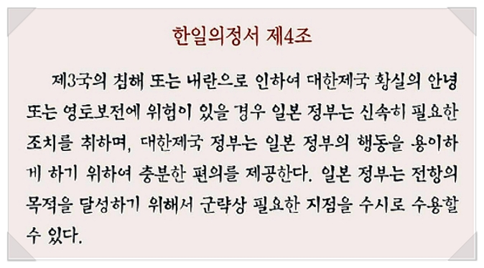
한일 의정서

Slide 6
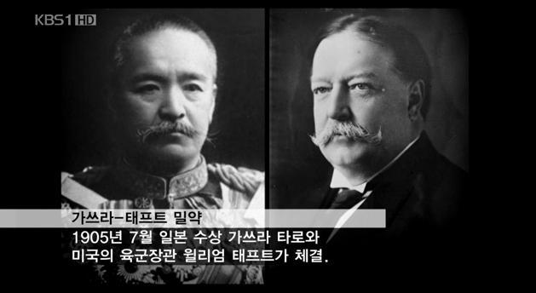
가쓰라태프트 밀약

Slide 7
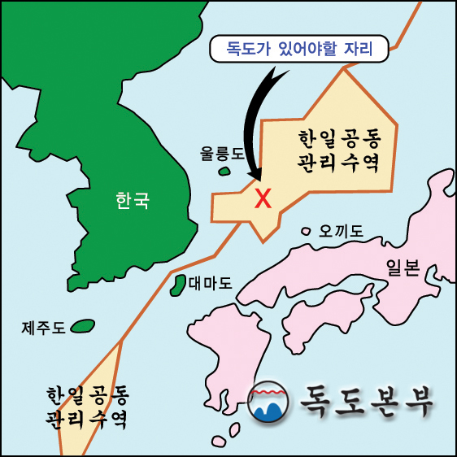
신 한일 어업협정
https://youtu.be/wcn57KJNKP8
9분04초~10분23초

Slide 8
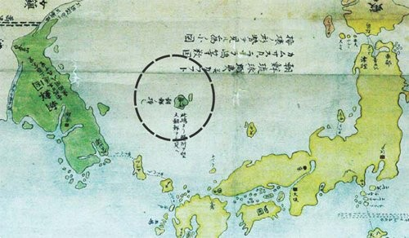
4. 독도에 관한 일본의 문서
삼국접양지도
채색으로 구분

Slide 9
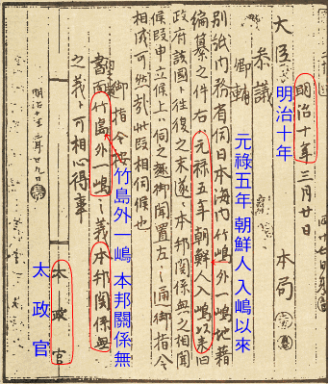
태정관 문서

Slide 10
일본이 독도를 자기땅이라 주장하는 이유
경제적 정치적 측면
화학공학과
21824361 오인식

Slide 11
목차
일본이 독도를 자기땅이라 주장하는 이유
-경제적 측면
-정치적 측면

Slide 12
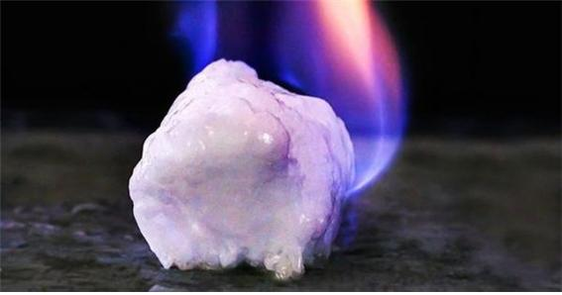
경제적 측면
1. 풍부한 수산 자원
2. 지하자원의 매장 가능성
3.독도의 관광자원

Slide 13
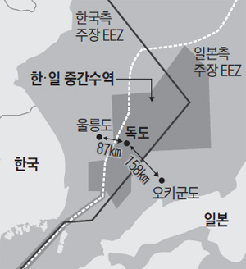
정치적 측면
1.군사 요충지
2.배타적 경제수역

Slide 14
일본이 독도를 노리는 이유에 대한 영상
https://www.youtube.com/watch?v=XHFMnH69OtU

Slide 15
일본이 독도를 자원에 관련하여
자기땅이라고 주장하는 이유
회계학과
21810375 김소영

Slide 16
목차
메탄 하이드레이트
인산엽 광물
망간단괴
방대한 자원(어류)
해양심층수

Slide 17
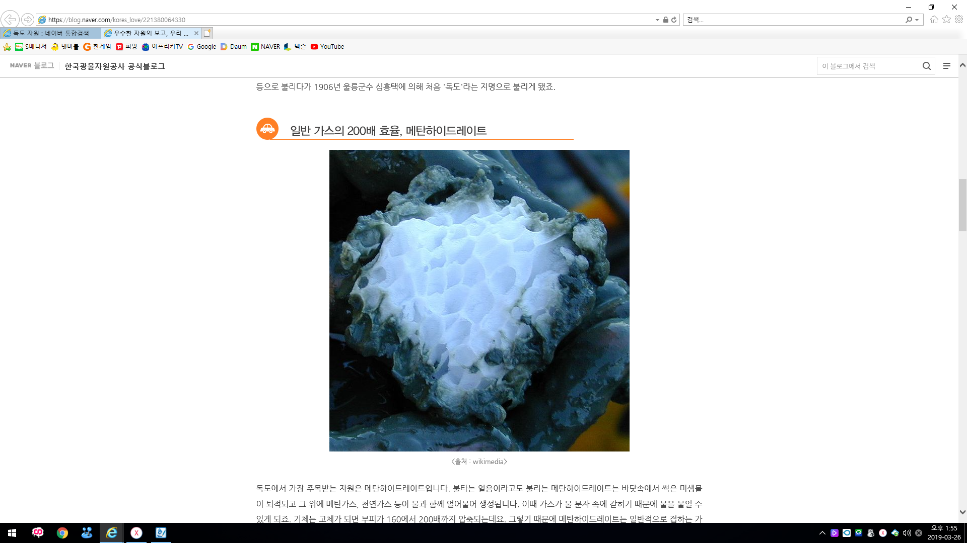
메탄 하이드레이트
메탄하이드레이트는
일반적으로 접하는 가스보다 200배에 가까운 효율을 내는 우수한 자원으로 평가받고 있습니다.

Slide 18
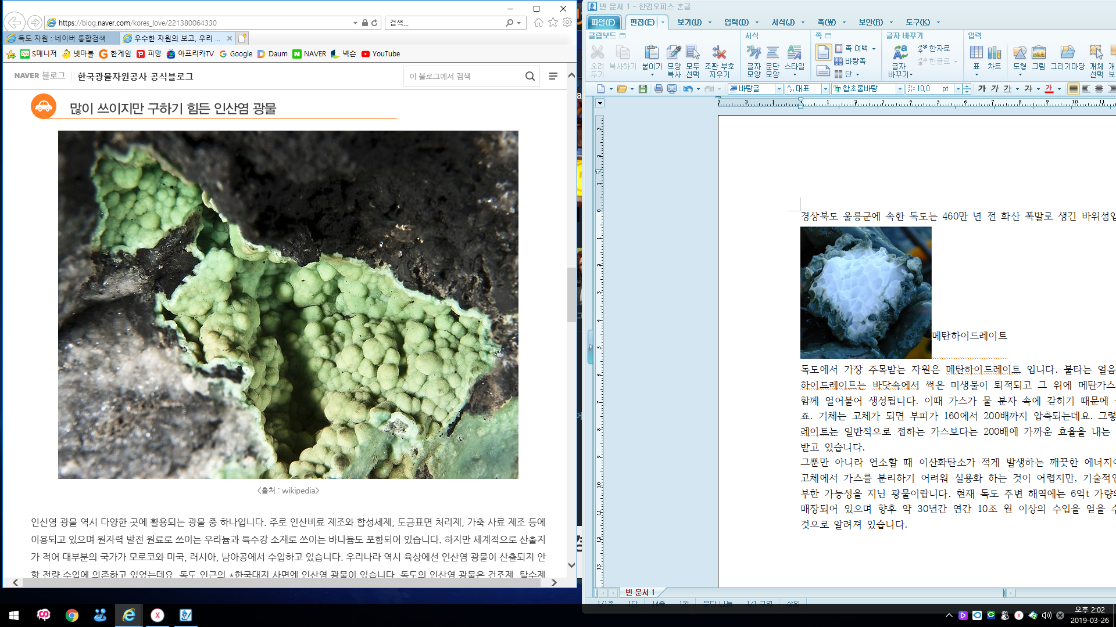
인산염 광물
세계적으로 산출지가 적지만 독도인근 한국지대에서 인산염 광물 발견

Slide 19
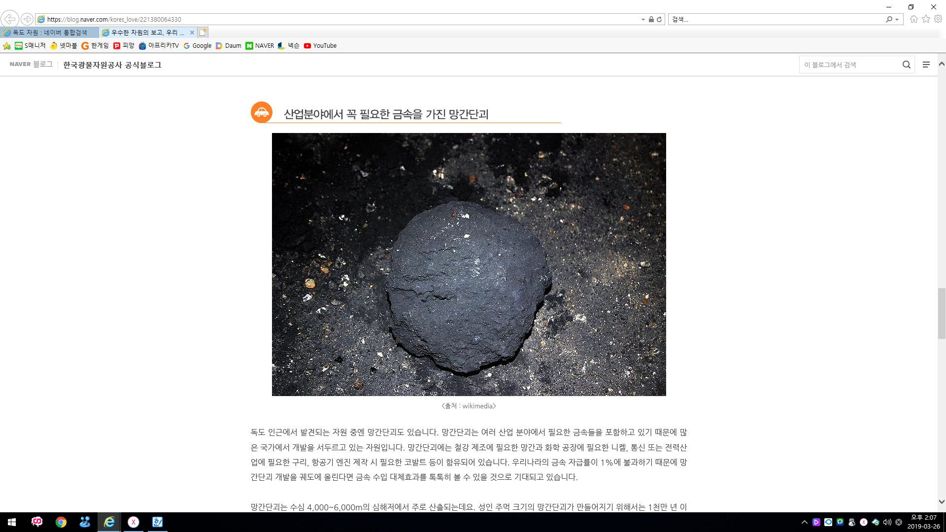
망간단괴
우리나라의 금속 자급률이 1%에 불과하기 때문에
망간단괴 개발을 궤도에 올린다면 금속 수입 대체효과를
톡톡히 볼 수 있을 것으로
기대되는 물질

Slide 20
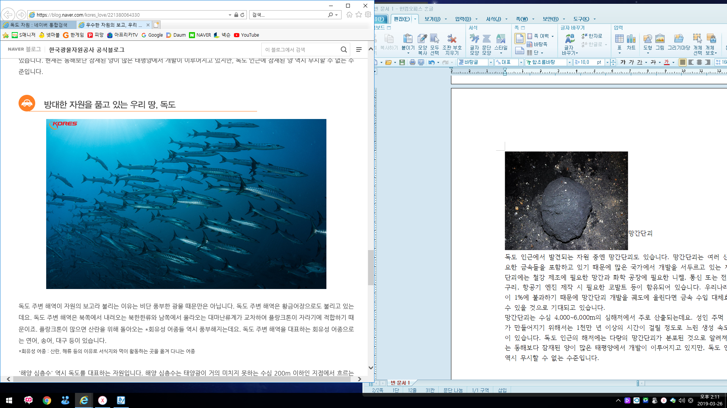
방대한 자원 (어류)
황금어장

Slide 21
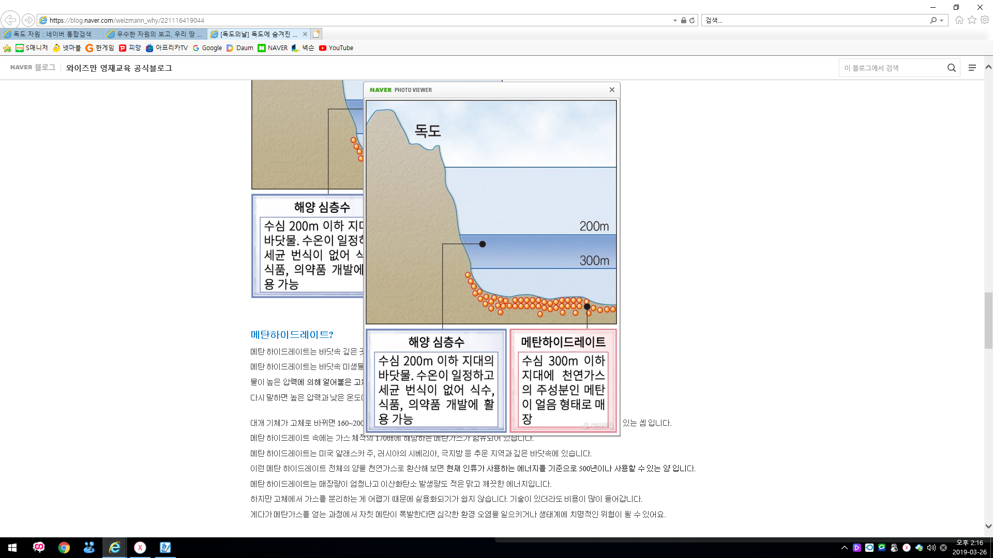
해양 심층수
태양광이 거의 미치지 못하는
수심 200m 이하인 지점에서
흐르는 바닷물

Slide 22
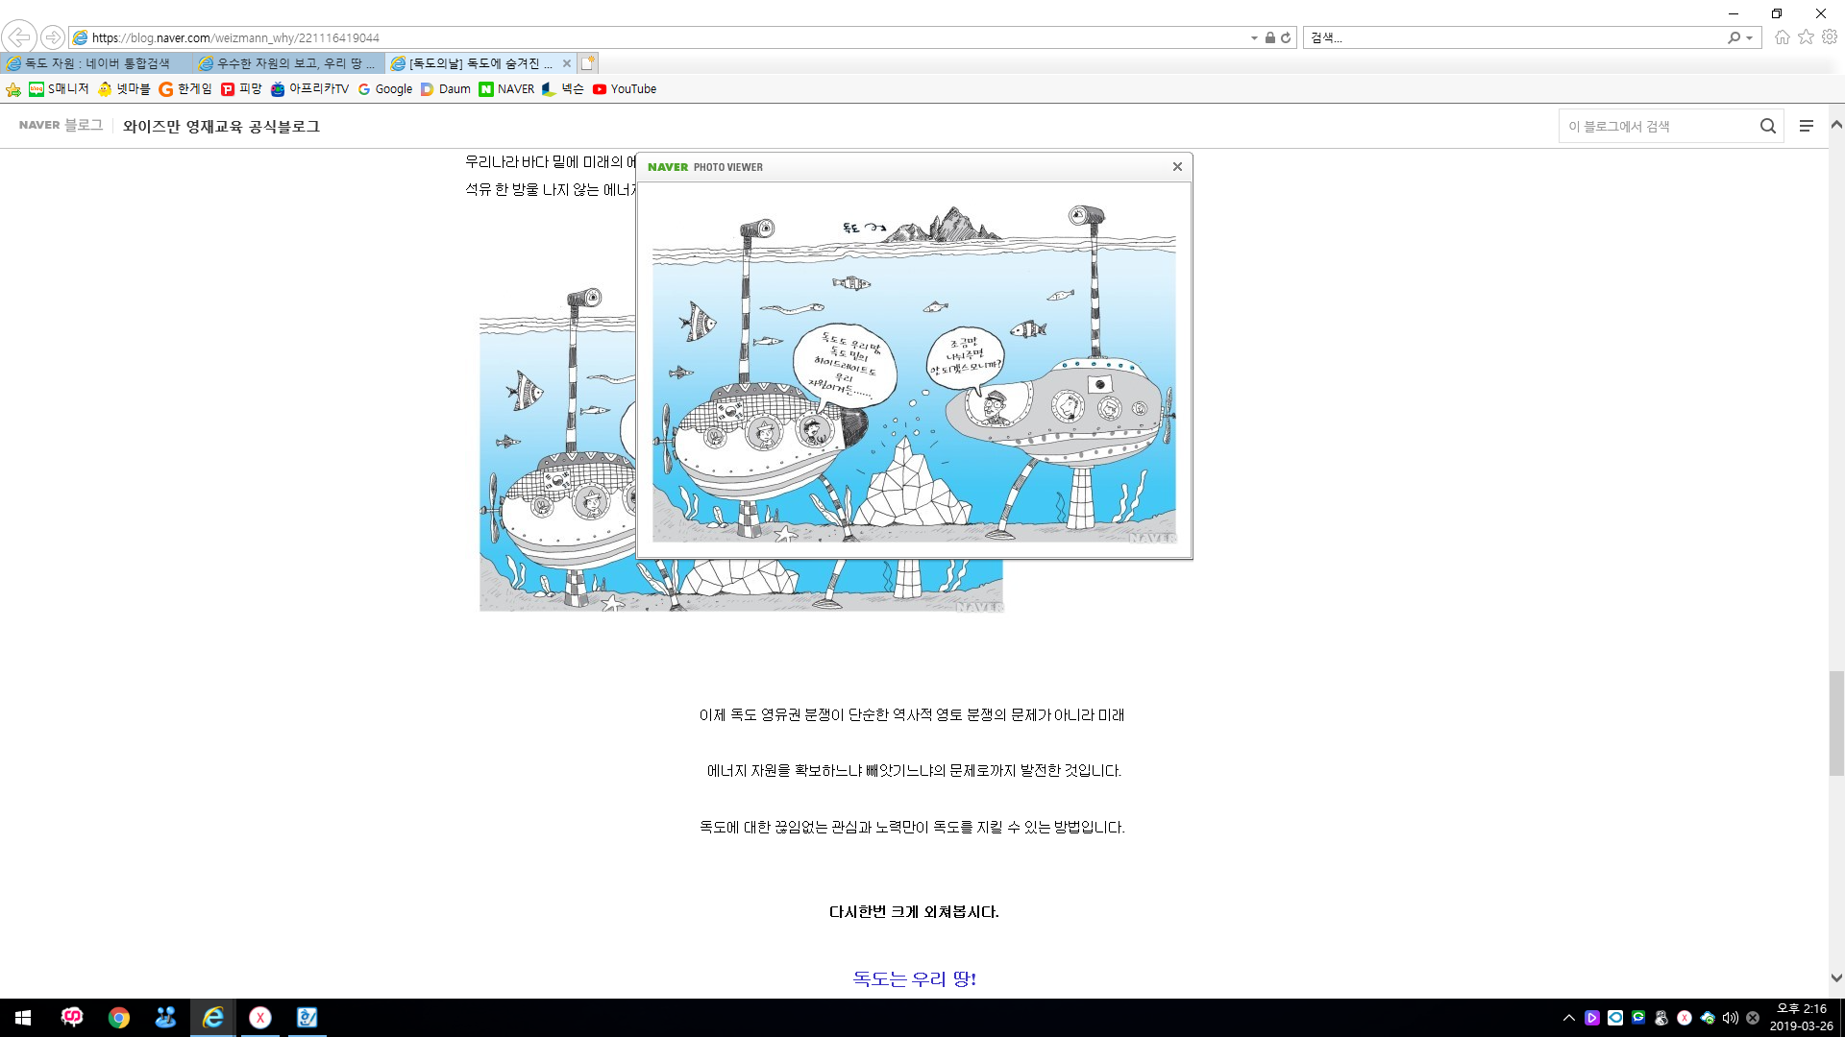
이제 독도 영유권 분쟁이
단순한 역사적 영토 분쟁 의 문제가 아니라
미래 에너지 자원을 확보하느냐 빼 얏기느냐의 문제로까지 발전한 것입니다.

